Slide 1


Bienvenue au
GROUPE MEDIA CONTACT
Bienvenue au
GROUPE MEDIA CONTACT
La juste réponse, au bon moment au juste prix.
☻06 JANVIER 2022
Copyright 2025
Janvier 2025

Slide 2
Sommaire
I
Introduction
II
Objectifs du Plan de Continuité d’Activité
III
Mode d’activation du Plan de Continuité d’Activité
SOMMAIRE
IV
Structure du Plan de Continuité d’Activité
V
Scénario d’activation du Plan de Continuité d’Activité
VI
Plan de continuité d'activité

Slide 3
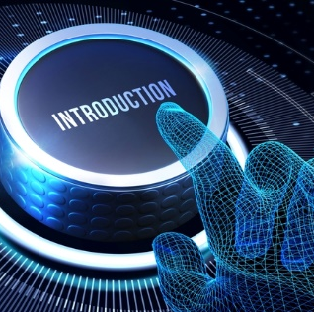

I- Introduction
MEDIA CONTACT conscient de l’importance de son rôle dans la stratégie de gestion de la relation avec le client celtiis se propose d’assurer une disponibilité constante de ses services afin de répondre ainsi aux besoins des clients finaux et les accompagner efficacement dans la construction d’une expérience client réussie.
Dans ce sens, MEDIA CONTACT BENIN met en place un Plan de Continuité d‘Activité (PCA) visant à garantir sans discontinuer l’opérationnalité de ses services en cas de survenance d’incident de diverses natures. Ainsi au travers de ce plan nous souhaitons:
Respecter nos engagements contractuels avec CELTIIS BENIN
Assurer la continuité du service en cas de survenance d’incident
Préserver l'image de marque de CELTIIS BENIN
Améliorer la résilience organisationnelle au sein de Media Contact BENIN
.

Slide 4

Objectifs du Plan de Continuité d’Activité

Slide 5

II- Objectif du Plan de Continuité d’Activité
L’objectif visé par Media Contact BENIN est de coordonner la reprise des fonctions support en cas de perturbation de sa production pour quelque motif ou en cas de survenance de sinistre.
Cela peut inclure des catastrophes ou d'autres perturbations, telles que des incendies, des inondations, des tremblements de terre, des explosions, du terrorisme, des tornades, des interruptions de courant prolongées, des pannes techniques, des déversements de produits chimiques dangereux et d'autres catastrophes naturelles ou causées par l'homme.

Slide 6
II- Objectif du Plan de Continuité d’Activité
Nos priorités en cas d’incident sont les suivantes :
1
Assurer la sécurité des employés et des visiteurs dans nos bureaux.
2
Assurer la continuité des opérations du Centre de Contact.
3
Protéger les données sensibles et garantir la sécurité des informations.
4
Minimiser l’impact sur les clients et réduire lés délais d’indisponibilité du Service Client.
5
Maintenir la communication entre les collaborateurs , les clients et le Partenaire.

Slide 7
Mode d’activation du Plan de Continuité d’Activité

Slide 8

III- Mode d’activation du Plan de Continuité d’Activité
PANNE TECHNIQUE MAJEURE : Panne des serveurs, coupure d'électricité ou d‘internet.
CYBERATTAQUE : Ransomware ou piratage compromettant les systèmes.
CATASTROPHE NATURELLE: Inondation, incendie, tremblement de terre.
PANDÉMIE : comme la COVID-19, empêchant les employés de se rendre sur site.
CONFLIT SOCIAL : Grève ou blocage du centre d'appel.
INDISPONIBILITÉ DU SITE : Incendie ou explosion le rendant inutilisable.
INTERRUPTION DES SERVICES TIERS : Fournisseur de téléphonie ou logiciel hors service.

Slide 9
Structure du Plan de Continuité d’Activité

Slide 10
IV- Structure du Plan de Continuité d’Activité
1- Instance de Gouvernance du PCA
 | ROLE | OWNER
Responsable du PCA | Définit les stratégies et supervise l'implémentation du plan | MCB
Comité de suivi du PCA | Représentants des différents départements clés (IT, ressources humaines, logistique, support client) | MCB / CELTIIS BENIN

Slide 11
IV- Structure du Plan de Continuité d’Activité
2- Incidents liés aux outils (a)
N° | CARTOGRAPHIE DES RISQUES | TYPE D'INCIDENTS | DESCRIPTION DU RISQUE | IMPACT | SERVICE IMPACTÉ | RESPONSABLE TECHNIQUE | ACTIONS A MENER AU NIVEAU DU DOMAINE TECHNIQUE | DÉLAI DE RÉSOLUTION POUR L'INCIDENT | APPROCHE OPERATIONNELLE
1 | Technique et logistique | Dysfonctionnement équipement | 1- onduleur éteint après échec et ou l'absence de relais ( groupe électrogène) 2- onduleur défectueux 3- circuit inverseur défectueux | 1- arrêt de production front et back office | Logistique | Responsable Logistique | Intervention d'un prestataire spécialisé dans l'installation et la fourniture d'équipement d'énergie éléctrique pour dépannage | Entre 1h et 6h | Definir un SLA pour donner l’alerte (a valider avec le client) Mener les investigations techniques pour corriger le dysfonctionnement activez les équipes en télétravail en tenant compte du dimensionnement
 |  |  |  | 2- conseillers clients n ’a plus acces au CRM
2 |  | Perte de liaison / instabilité du lien | Mauvais fonctionnement d'un équipement coté CELTIIS | Diminution du débit ou coupure total des appels | DSI MEDIA CONTACT/ IT CELTIIS | Responsable DSI | Alerté le client après vérification des configurations en interne | Entre 30 min et 1h pour identifier le défaut et le relever
3 |  |  | Mauvais fonctionnement d'un équipement à MEDIA CONTACT |  |  |  | Identifier la source du problème le debugué ou demandé le remplacement de l'équipement défectueux par la logistique | Entre 72h et 96h pour tous remplacement de materiel défectueux maediagateway /PABX)
4 |  | CRM | Arret des services | Le conseiller client ne reçoit plus d'appels, incapacité pour le superviseur de suivre sa prodution ou faire des basculements | IT CELTIIS |  | Redémarrage manuel du service | Entre 5min et 15min

Slide 12
IV- Structure du Plan de Continuité d’Activité
3- Incidents liés aux outils(b)
N° | CARTOGRAPHIE DES RISQUES | TYPE D'INCIDENTS | DESCRIPTION DU RISQUE | IMPACT | SERVICE IMPACTÉ | RESPONSABLE TECHNIQUE | ACTIONS A MENER AU NIVEAU DU DOMAINE TECHNIQUE | DÉLAI DE RÉSOLUTION POUR L'INCIDENT | APPROCHE OPÉRATIONNELLE
5 | Technique et logistique | Dysfonctionnement serveurs d'applications métier | Incessibilité d'application métier | Les application métier ne fonctionnent pas, elles sont inaccessibles | DSI | Responsable DSI | Vérifier la connexion et le notifier au client | La résolution dépend de la gravité de l'incident | - Définir un SLA pour donner l’alerte (a valider avec le client) Mener les investigations techniques pour corriger le dysfonctionnement - activez les équipes en télétravail en tenant compte du dimensionnement
6 |  | Mauvaise qualité audio | Instabilité du lien ou d'un équipement de transmission | Mauvaise qualité d'audition détérioration de la qualité de service | IT CELTIIS |  | Vérifier la connectivité au callcenter | La résolution dépend de la gravité de l'incident

Slide 13
IV- Structure du Plan de Continuité d’Activité
3- Incidents liés aux infrastructures et catastrophes naturelles(a)
RESPONSABLE TECHNIQUE | ACTION A MENER AU NIVEAU DU DOMAINE TECHNIQUE | TEMPS POUR RÉSOUDRE L'INCIDENT | APPROCHE OPERATIONNELLE
Logistique | 1- la configuration est faite pour un relais automatique du générateur. 2- en cas de panne du groupe électrogène , le prestataire chargé de la réparation et de l'entretien du groupe électrogène est appelé | le temps de résolution dépend de la gravité de la panne | - Definir un SLA pour donner l’alerte (a valider avec le client) - Mener les investigations techniques pour corriger le dysfonctionnement - activez les équipes en télétravail en tenant compte du dimensionnement
 | 1- vérifier la source de la panne de courant 2- détecter la panne et rechercher une solution en interne 3- appelez un fournisseur ou un prestataire si un dysfonctionnement grave est détecté sur l'équipement électrique | 60 min
 | 1- investigation de la panne dans le local technique en collaboration avec le service informatique 2- diagnostic et recherche de solution | Dans les 60 min
DSI/Logistique | S'assurer que le souci est vraiment du coté opérateur et adressé par email et par téléphone | 1h
 | Vérifier la cause de l'incident et résoudre le problème / trouver un relais en cas de panne de l'équipement | 1h
 | Remplacement ou réparation de matériel | 1h
 | Reconfiguration de l'équipement | 1h

Slide 14
IV- Structure du Plan de Continuité d’Activité
4- Incidents liés aux infrastructures et catastrophes naturelles (b)
Responsable technique | Action a mener au niveau du domaine technique | Temps pour résoudre l'incident | Approche opérationnelle
Responsable des opérations/ logistique /DSI/RH/qualité/DFC | Migrer les agents vers un Serveur cloud miroir préinstallé - fournir au agent les kits leur permettant de travailler hors site | Sans délais si les prérequis sont installés , le temps pour l'agent de se rendre chez lui s’il ne l'est pas encore | - Definir un SLA pour donner l’alerte (a valider avec le client) - Mener les investigations techniques pour corriger le dysfonctionnement - activez les équipes en télétravail en tenant compte du dimensionnement.
 | Convoquer une réunion de crise pour discuter et comprendre le mouvement de grève - entamer des négociation - régler définitivement le souci | 2h

Slide 15
Scénario d’activation du Plan de Continuité d’Activité

Slide 16

V- Scénario d’activation du Plan de Continuité d’Activité.
CAS 1 : Dysfonctionnement des serveurs Genesys ou perte de liaison avec le site MCB
Apres évaluation du souci technique les équipes de CELTIIS sont alertés pour basculer le trafic voix vers le site physique de MCB via la liaison SIP; les agents sur site peuvent alors continuer le traitement des appels jusqu’au rétablissement des serveurs genesys
CAS 2 : Pandémie ; catastrophe naturelle ou guerre civile
En cas de pandémie, catastrophe naturelle ou guerre civile, pour évité de mettre nos ressources en danger des kits de home working sont remis à certaines ressources identifiés préalablement pour parer a une telle éventualité.
Nos agents nomades prennent alors le relais pour assurer la continuité de services en se connectant sur la plateforme de Celtiis à travers les VPNs mis en place l’équipe IT CELTIIS, le temps d’un retour a une situation normale

Slide 17
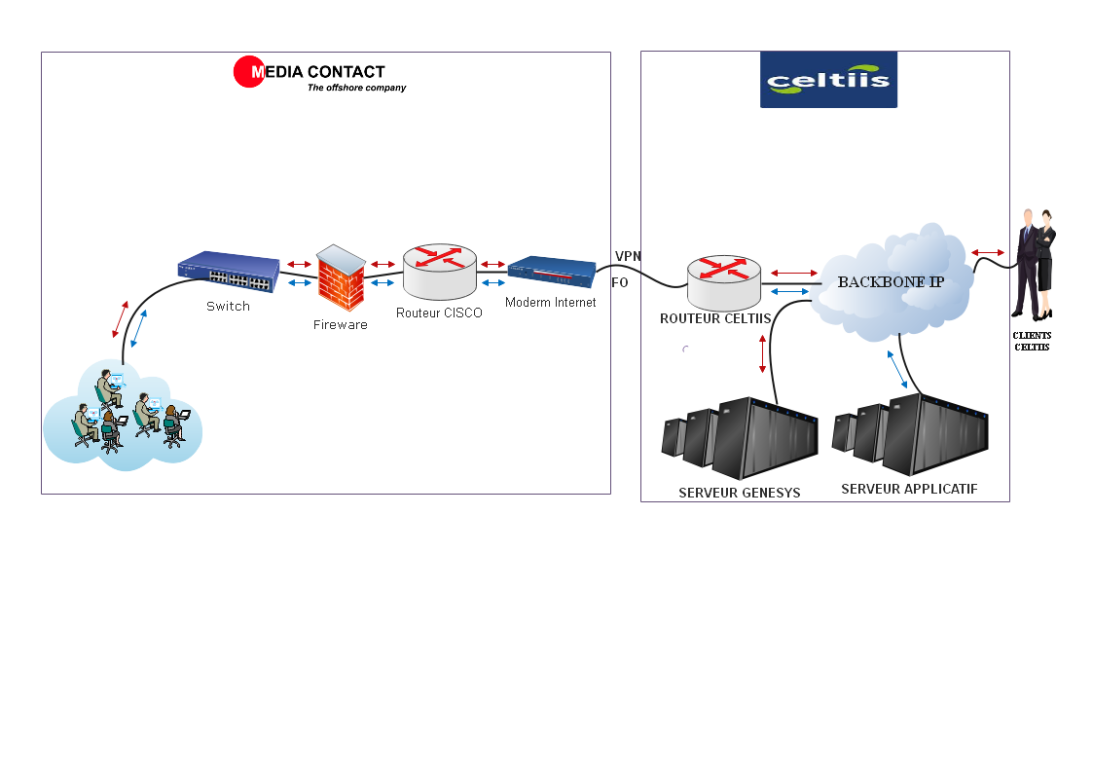
GMC INTEGRATED NETWORK DESIGN
L’architecture ci-dessus est celle sur laquelle nous évoluons a ce jour ; une interconnexion VPN et DATA est établie entre Media Contact et CELTIIS BENIN permettant ainsi l’acheminement des appels ainsi des applications métiers que les agents utilisent au quotidien pour traiter les requêtes des abonnés.

Slide 18
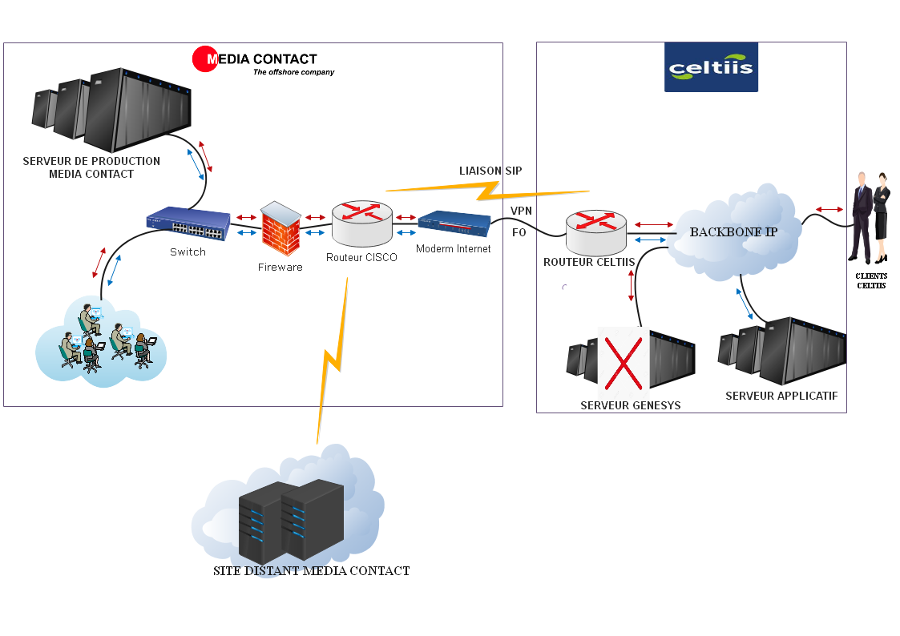
GMC INTEGRATED NETWORK DESIGN
Dans la nouvelle architecture sur laquelle nous travaillons actuellement avec les équipes CELTIIS, le PCA est pris en compte comme vous pouvez le voir sur l’architecture ci-dessus.
Dans cette nouvelle architecture, en cas d’indisponibilité du serveur genesys les serveurs de media contact prennent le relais et automatiquement les appels sont routés via une interconnexion VPN sécurisée mise en place avec notre site physique. Nos téléconseillers se connectent a notre plateforme de production afin de recevoir les appels des clients.
Nous avons également la possibilité de basculer les appels sur notre site distant; une interconnexion VPN sécurisée est mise en place avec notre site distant afin que nos téléconseillers puissent se connecter a la plateforme de production afin de recevoir les appels des clients.
Il sera défini au besoin un pourcentage des Staff CC pour garantir l'accessibilité aux services du call le temps de retrouver la situation normale de fonctionnement et de façon rotative 01 manager (Team Leader, Team support…)basculer en Home Working si les sites physiques sont inaccessibles. NB: la mise en place du site distant est complètement transparente.

Slide 19
V- Scénario d’activation du Plan de Continuité d’Activité
Actions portées par MCB
Actions portées par le client
CAS 1
Dysfonctionnement des serveurs genesys
Alerte les équipes IT MCB
Basculement du flux vers le site physique de MCB via la liaison SIP
Résolution du dysfonctionnement
Fin
E-mail
Reprise de la production
Rebasculement du flux vers le site physique de celtiis
CAS 2
Pandémie ; catastrophe naturelle ou guerre civile
Alerte les équipes IT celtiis
Mise à disposition des VPNs par IT CELTIIS pour se connecter sur la plateforme de Genesys
Connexion des agents nomades identifiés
Fin
E-mail

Slide 20
Plan de continuité d'activité

Slide 21
VI- Plan de continuité d'activité
Flow de communication: Canaux à utiliser en cas de crise
APPELS (voix et/SMS)
Canal1
Groupe WhatsApp
Canal2
Mails
Canal3

Slide 23
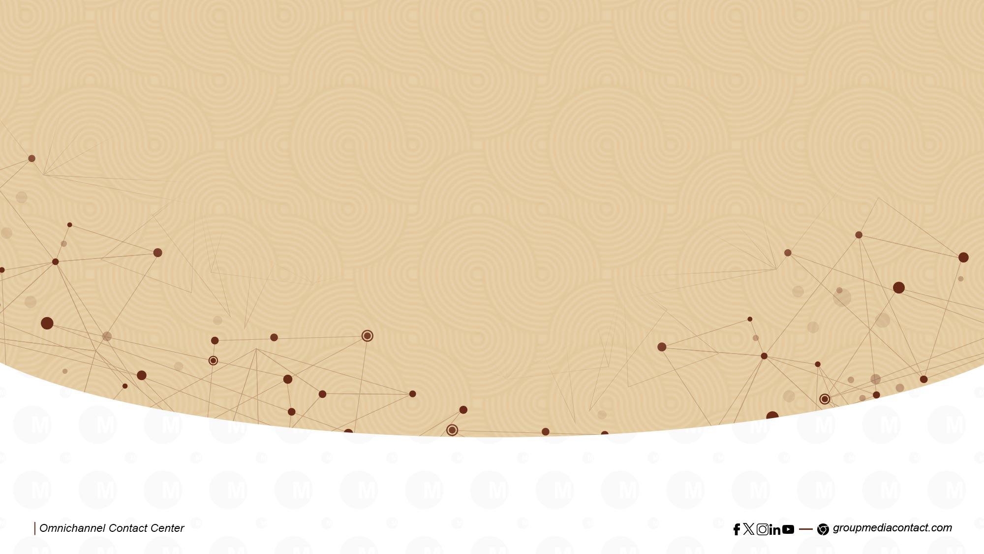
Merci.
II. CIBLES
La juste réponse, au bon moment au juste prix.
V. LE BUDGET

Slide 24

II. CIBLES
V. LE BUDGET

